Slide 1





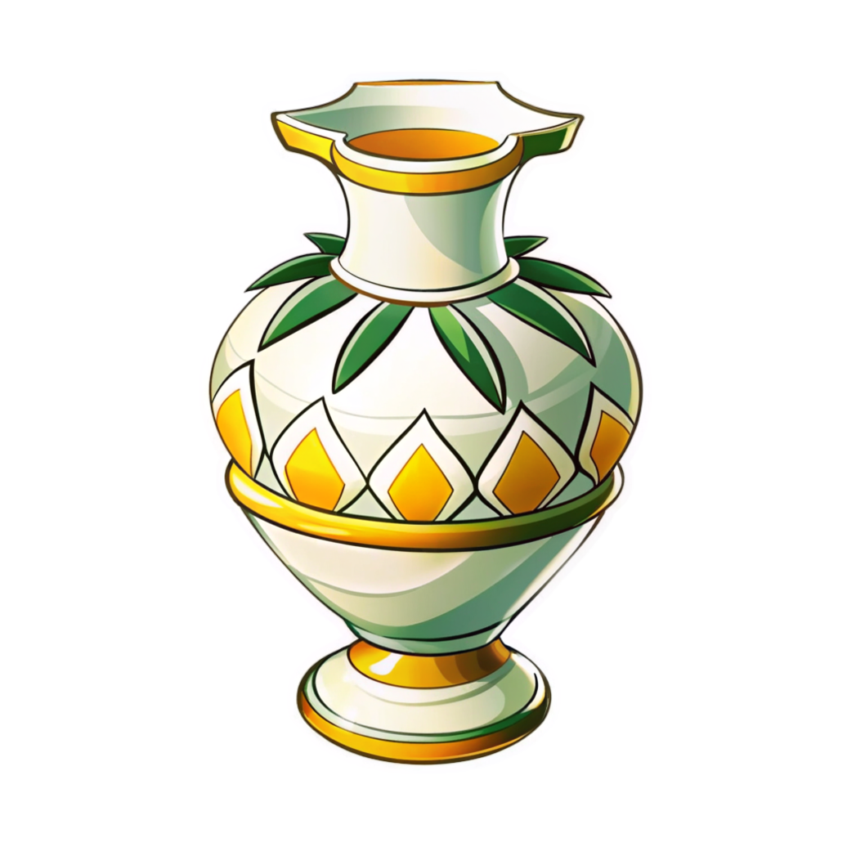
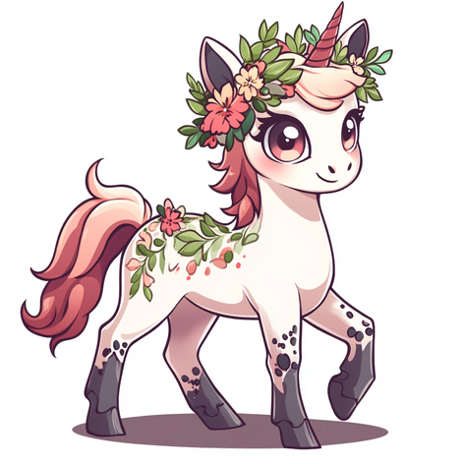




Зоя задзвеніла в дзвінок
і фазан пішов.
До вази з мімозами
прийшов фазан.
Зоя поставила на стіл вазу.
У вазі були жовті мімози.

